Slide 1
DATA FLOW · STAR SCHEMA
강원특별자치도 · 2023
테이블 간 데이터 흐름
PK-FK로 연결된 두 차원 테이블이 팩트 테이블에 모이고, 다시 두 개의 뷰로 갈라져 나간다
Dim_Region · Dim_Date
Fact_RegionStats
Fact_Population · Fact_Infra
Notes:
강원특별자치도 2023년 한 행을 예시로 삼아, 테이블 사이에서 데이터가 어떻게 움직이는지 설명한다.

Slide 2
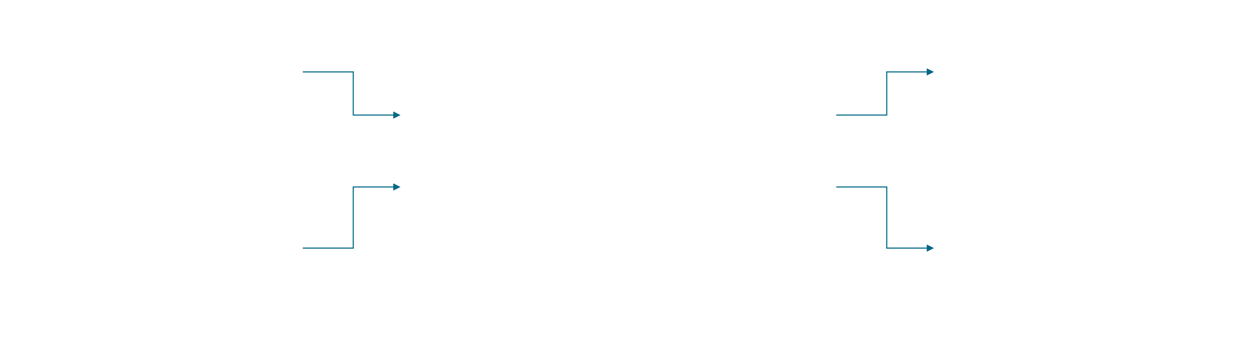
DATA FLOW · STAR SCHEMA
강원특별자치도 · 2023
전체 구조
Dim_Region
Fact_Population
region_id
Fact_RegionStats
region_id
48
total_pop
1,527,807
country
KR
region_id
48
aging_rate
24.0%
region_name_kr
강원특별자치도
date_id
9
total_pop
1,527,807
Dim_Date
elderly_pop
366,555
Fact_Infra
date_id
aging_rate
24.0%
date_id
9
medical_beds
16,534
medical_beds
16,534
year
2023
medical_beds_per_10k
≈ 108.2
…_per_10k
≈ 108.2
Notes:
두 차원 테이블이 팩트 테이블로 모이고, 팩트 테이블이 두 개의 뷰로 갈라지는 전체 구조.

Slide 3
DIMENSION
강원특별자치도 · 2023
차원 테이블
지역과 시점을 각각 하나의 PK로 식별한다. 이 두 키가 팩트 테이블의 FK가 된다.
Dim_Region
Dim_Date
DIM
DIM
region_id
48
PK
date_id
9
PK
country
KR
year
2023
region_name_kr
강원특별자치도
Notes:
차원 테이블은 각각 PK를 하나씩 갖는다. region_id 48, date_id 9.

Slide 4
FACT
강원특별자치도 · 2023
팩트 테이블
Fact_RegionStats
파생 지표
FACT
medical_beds_per_10k
region_id
48
FK
≈ 108.2
9
date_id
FK
total_pop
1,527,807
elderly_pop
366,555
medical_beds ÷ total_pop × 10,000 으로 계산되며, 팩트 테이블에 저장된 값이 아니다.
aging_rate
24.0%
medical_beds
16,534
Notes:
팩트 테이블은 두 PK를 FK로 받고 측정값을 담는다. medical_beds_per_10k는 저장값이 아니라 파생 계산이다.

Slide 5
VIEW
강원특별자치도 · 2023
뷰 분기
두 뷰는 같은 팩트 행에서 각각 필요한 지표만 골라 보여 준다. region_id 48, year 2023은 양쪽에 그대로 남는다.
Fact_Population
Fact_Infra
VIEW
VIEW
region_id
48
region_id
48
year
2023
year
2023
total_pop
1,527,807
medical_beds
16,534
aging_rate
24.0%
medical_beds_per_10k
≈ 108.2
Notes:
뷰는 팩트 테이블에서 필요한 지표만 골라 보여 준다. 인구 뷰와 인프라 뷰.

Slide 6
SUMMARY
강원특별자치도 · 2023
정리
1
Dim_Region과 Dim_Date가 각각 PK를 하나씩 갖는다.
2
두 키가 FK로 들어가면서 Fact_RegionStats 한 행이 확정된다.
3
그 행에서 인구 지표와 의료 인프라 지표가 두 개의 뷰로 갈라진다.
Notes:
정리: 차원에서 팩트로 모이고, 팩트에서 뷰로 갈라진다.

